Slide 1

MUHASEBE VE FİNANS ALANINDA ÖNEMLİ DÖNÜŞÜMLERİN HABERİCİSİ:
BLOK ZİNCİRİ TEKNOLOJİSİ
Dr. Öğr. Üyesi Günay Deniz Dursun
İstanbul Aydın Üniversitesi
Dr. Burcu SAKIZ
Türk Hava Yolları AR-GE Merkezi
Semih SAKIZ
Chief IT Architecht & Manager
06.10.2018

Slide 2
Giriş
Günümüzde baş döndürücü bir hızla gelişmekte olan bilgi teknolojileri, global olarak yaşanan diğer gelişmelerle beraber ekonomi, elektronik ticaret, muhasebe gibi alanlarda işlemlerin gerçekleştirilmesinde ve iletilmesinde zamandan tasarruf ve hız ile maliyetlerdeki düşüş gibi çeşitli faydaları da sağlayarak kripto paralar, blok zincir gibi yeni kavramları da gündeme getirmiştir.
Özellikle 2008 yılında yaşanan küresel finansal krizin ardından, finansal teknolojilerde basit, hızlı, güvenli, hataların az olduğu ve üçüncü şahıslara bağımlılığın azaltılamaya çalışıldığı metot ve yazılımlar geliştirilmeye çalışılmıştır. Bilgi ekonomisi içinde, devletler ve işletmeler üzerinde üretim süreci, verimlilik, etkinlik, karlılık, kalite ve rekabet gibi alanlarda çeşitli etkiler meydana getiren özellikle Blok zinciri teknolojisi gibi gelişmeler, muhasebe bilgi sisteminde de kayıtlama, sınıflama, raporlama ve analiz gibi tüm süreçlerde bir takım önemli değişimlere neden olmaktadır.

Slide 3
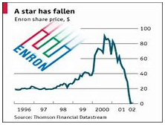
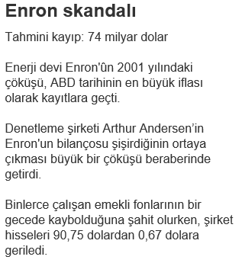
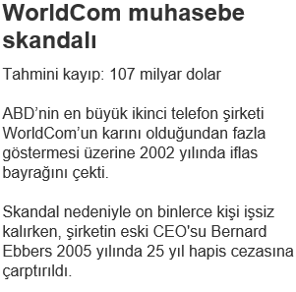
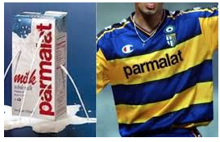
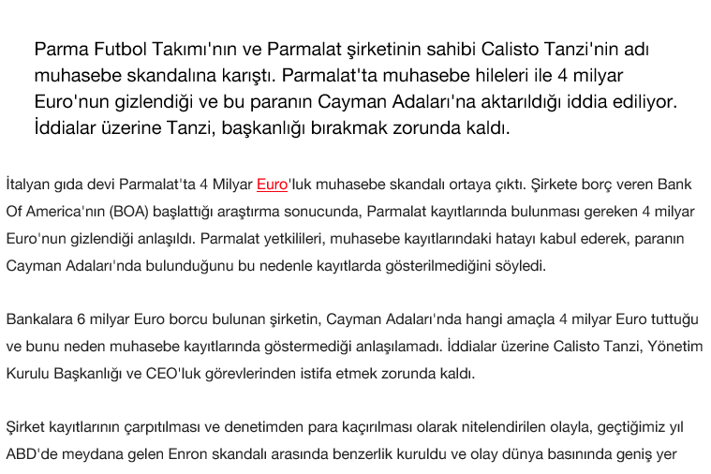
2000’li yıllardan günümüze…

Slide 4
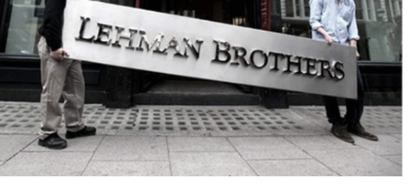
2008 Krizi ve Blockchain’in Ortaya Çıkışı
“2008 Ekonomik Krizi, aslında 2007 yılında başlayan fakat, 2008 yılının eylül ayında 158 yıllık yatırım bankası Lehman Brothers’ın batmasıyla krizin başladığı söylenmektedir.
GÜVEN (TRUST) -
Bu olaylar devam ederken, 2008’de Satoshi Nakamoto isimli gerçek kimliği bilinmeyen bir şahıs tarafından yayımlanan bir makale ile tüm dünya yeni bir teknolojiyle tanıştı: Blockchain.
Blokzincir teknolojisi, günümüzün önemli problemlerinden olan, tek merkeze dayalı güven sistemlerindeki merkezi güven yapısını dağıtık şekilde gerçekleştirerek, bu sistemlerin daha verimli çalışmasında oynayabileceği rol nedeniyle daha önemli hale gelmiştir.

Slide 5
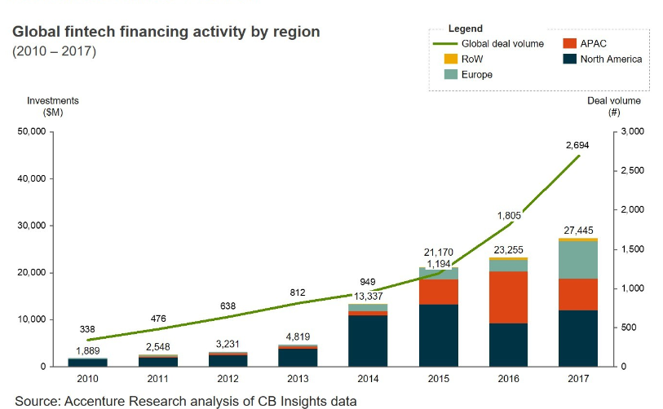
2008 yılından günümüze – FinTech 3.0
2008 yılından günümüze kadar olan dönem, “Finansal Teknolojiler (FinTech) 3.0” olarak adlandırılmaktadır.
Önemli başlıklar:
2008: Eşten eşe (peer-to-peer) aracısız finansman kavramını ortaya çıkması,
2009: İlk Bitcoin işleminin gerçekleştirilmesi, Blok zinciri 1.0 2010: Dünyanın ilk Bitcoin piyasasının kurulması,
2011: Google Wallet teknolojisinin geliştirilmesi,
2013: Ethereum ve kripto para halka arzı, Blok zinciri 2.0,
2014: İlk sigortalı Bitcoin depolama servisinin başlatılması; New York Eyalet Meclisinin sanal para birimlerine yönelik yasa tasarısını açıklaması; Bitcoin ile ilk türev işlemlerin gerçekleştirilmesi; Microsoft’un, Bitcoin ile yapılan ödemeleri kabul etmeye başlaması,
2015: İlk kez mobil bankacılık uygulamalarının kullanımının, şubeye gidip işlem yaptıranların sayısını geçmesi. Ayrıca yüz tanıma teknolojileri gibi gelişmeler ile tüketicilerin yüzlerini tarayarak elektronik ödemeleri doğrulamasına olanak sağlayan sistemlerin kullanılmaya başlanması,
2017: Hyperledger Projesi, Blok zinciri 3.0

Slide 6
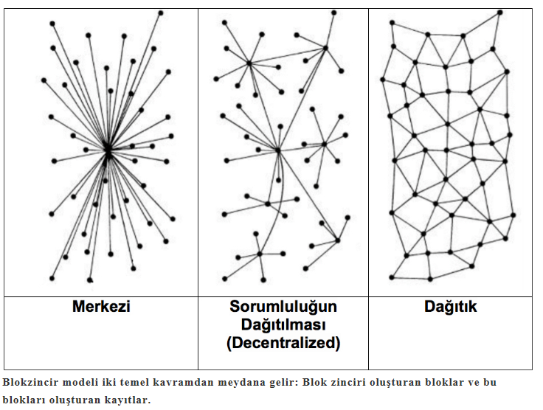
Blok Zinciri Kavramı
Her ne kadar Blok zinciri denilince akıllara genellikle bir dijital para birimi olan Bitcoin gelse de, Blok zinciri aslında bu dijital para birimlerinin altında yatan teknolojidir. Bu teknolojide bilginin bloklar halinde, gelişmiş şifreleme algoritmaları vasıtasıyla birbirine bağlanarak kaydedildiği dağıtık veri tabanı, bir merkeze bağlı olmaksızın işlem yapabilme imkânı sağlamaktadır. Yapılan işlemler silinemez ve geri alınamaz özelliğe sahiptir. Kullanıcılar bir merkezi otorite ya da aracı kullanma ihtiyacı olmaksızın ağa bağlanarak yeni işlemler gönderip, yapılan işlemleri doğrulayabilir ve yeni bloklar oluşturabilirler.
Bir blok zinciri kısaca, hesap defteri girisini ya da bir hesap hareketi kaydını temsil eden veri yapısıdır. Her hesap hareketi, gerçekliğini koruma altına almak adına dijital olarak imzalanır ve kimse bu kayda müdahale edemez. Böylece hem hesap defterinin kendisi hem de içindeki hesap hareketlerinin güvenilir olduğu varsayılmaktadır.

Slide 7
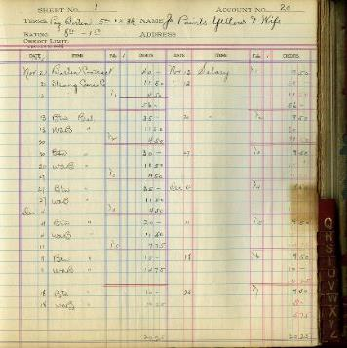
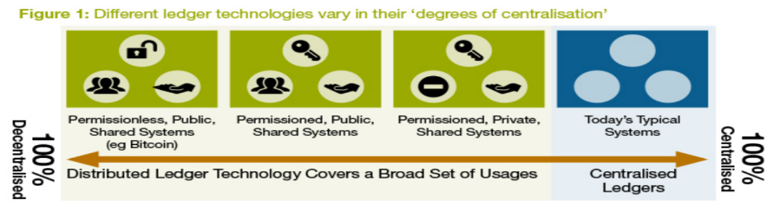
Blok Zinciri - Teknolojiler
Blok Zinciri, kelime olarak blok halinde birbirine zincirlenmiş veri altyapıları gibi açıklansa da, en doğru tanımı; güvenli bir ağ üzerinde depolanan Dağıtık Hesap Defteri Teknolojisi’dir (Distrubuted Ledger Technology).
Blok zinciri yapısında işlemler bir ağ (network) dahilinde bütün kullanıcılar/sunucular tarafından tutulur hale gelmektedir. Bütün kullanıcılar/sunucular veya büyük çoğunluğunun onaylaması ile işlemlerin
    Doğruluğu
    Güvenliği
    Geçmiş işlemlerle bütünlüğü sağlanmaktadır.

Slide 8
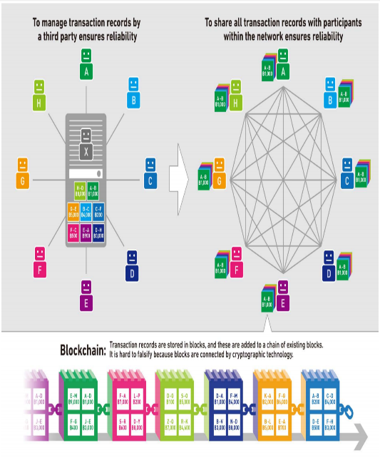
Blok Zinciri Özellikleri
Blok zincirine ait veri tabanı herhangi tek bir konumda saklanmaz, yani tutulan kayıtlar teyit edilebilir haldedirler.
Blok zincirinde yapılmak istenen işlemler bir bilgisayar ağı üzerinde dağıtılmış işlem kaydı olarak çalışmaktadır.
Blok zinciri Özellikleri:
Şeffaflık,
Veriler ağın içinde tümleşik halde bir bütün olması,
Bozulamaz (tahrif edilemez) yapıda olması,
Tek bir kişi ya da teşekkül tarafından kontrol edilememesi,
Tek noktadan kaynaklı arızalara dayanıklılık,
Bir otoriteye ve aracıya ihtiyaç duyulmaması hem maliyetleri düşürmekte hem de işlemleri hızlandırmaktadır,
İşlemlerin pek çok farklı nokta tarafından kontrol ediliyor olması, sistemde sahtekarlık yapılması ihtimalini azaltır,
Blok zinciri, bir varlığın hangi kaynaktan çıkıp hangi kişilerin elinden geçip nereye ulaştığını takip etmek için ideal bir platform sağlamaktadır.

Slide 9
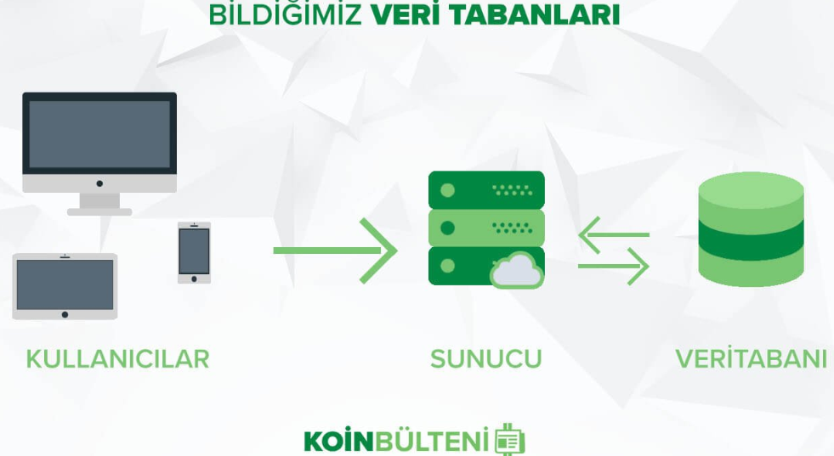
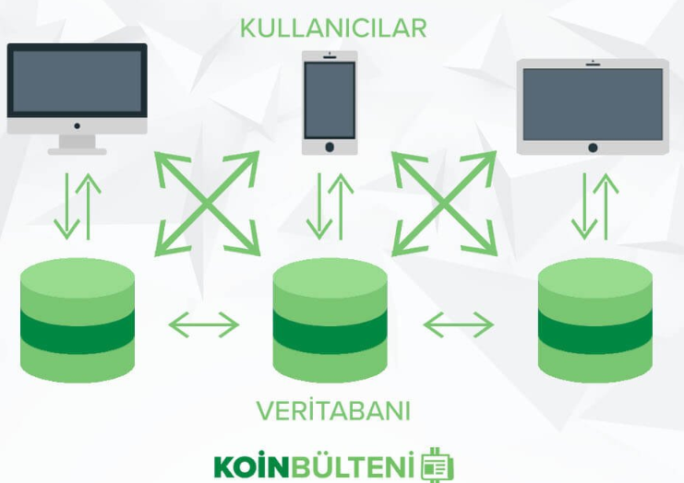
Blok Zinciri – Veri Tabanı Yapısı
. Bir kez işlem veri tabanına girildiğinde ve hesaplar güncellendiğinde kayıtlar değiştirilemez çünkü onlar da kendilerinden önce gelen her bir işleme bağlıdır. (“Zincir” kavramı da buradan gelmektedir.) Veri tabanına yapılan kayıtların kalıcılığını, kronolojik sıralılığını ve ağdaki herkes için ulaşılabilirliğini sağlama almak için çeşitli sayısal algoritma ve yaklaşımlar kullanılmaktadır.
Ağdaki her bloğu, üzerindeki işlemleri damgalayan, onaylayan, adeta dijital bir mühür gibi düşünmek mümkündür. Eğer bir hacker, bir bloğu çökertmek isterse, o blokla birlikte öncekileri de çökertmek zorunda kalmaktadır. Bu da mevcut teknolojide mümkün değildir zira o blok zincir üzerindeki tüm geçmiş, sadece bir bilgisayarda değil birçok sunucuda eş zamanlı olarak en gelişmiş şifreleme seviyeleriyle tutulmaktadır. Özetle Blok Zinciri’nde teknolojisi, “dağıtık” veri mimarisine sahip olduğundan dolayı herhangi bir güvenlik sorunu söz konusu olmamaktadır.
İşte bu sayede Blok Zinciri teknolojisi, bugün sahip olduğumuz tüm bilgisayar sistemlerinden çok daha güvenli olarak karşımıza çıkıyor. Bundan dolayı kendisine “Güven Protokolü” adı da veriliyor. Geleceğimizi de Blok Zinciri ile tetiklenecek Güven Ekonomisi’nin şekillendireceği konuşulmaktadır.
Blok Zinciri :

Slide 10
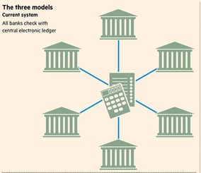
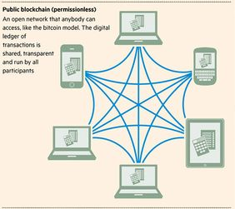
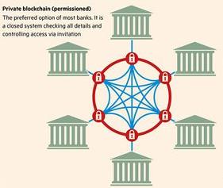
Blok Zinciri Yapıları
Mevcut Bankaların Kullandığı Merkezi Model
Blok zincirleri
herkese açık,
özel yada
karma (hibrid) yapıda olabilirler.
Herkese açık olan (public) blok zincirlerine herkes katılabilirken, özel (izine dayanan) blok zincirleri için izin almak gerekliliği bulunmaktadır. İşletmelerin verilerini işleme ve raporlama bakımından hız ve gizliliğe dayanan bu tür blok zinciri kullanmayı tercih etmeleri teknolojik açıdan mümkündür. Karma yapıda ise, herkese açık ve özel yapılar birlikte kullanılabilmektedir.
Örneğin muhasebe süreçleri için özel blok zinciri yapısı kullanılırken, halka açık raporlar için herkese açık blok zinciri modeli kullanılabilir.
Blok zincirinin 3 temel bileşeni bulunmaktadır:
Bloklar,
Dağıtık ağ ve veri tabanı,
Mutabakat mekanizması .
Bitcoin’in Kullandığı Model
Bankaların Blockchain Teknolojisini Kullanmak İstediği Model

Slide 11
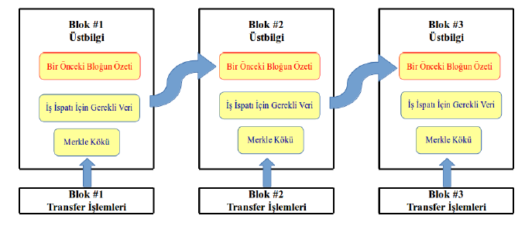
Blok Zinciri Bileşenleri
1- Blok: Bloklar, verilerin saklandığı yapılardır. Her bir bilginin bloklar halinde, gelişmiş şifreleme algoritmalarıyla, birbirine bağlanarak kaydedildiği bloklar, bir ağ üzerinde bulunan dağıtık veri tabanını oluşturmaktadırlar. Bloklar, kendilerinden önceki bloğa ait özetleme (hash) bilgisini içermekte ve bu bilgiyi kendisine ait özetleme bilgisini oluşturmakta kullanmaktadırlar. Blok zinciri, blok halinde birbirine zincirlenmiş veriyapıları olarak tanımlanabilse de, daha doğru ifadesi güvenli bir ağ üzerinde depolanan dağıtık hesap defteri (distributed ledger) teknolojisi olarak yapılabilmektedir. Blok zincirinin Bütün bu bilgiler ana olarak, bir önceki bloğa ait özetleme (hash) değeri, blok içindeki verilere ait Merkle kök değeri adı verilen, tüm verilerden tek bir özetleme verisine erişim değeri, zaman bilgisi (timestamp) ve istenilen blok özetleme değerini üretmek amacı ile kullanılan değiştirilebilen sayı değeri olan Nonce değerinden oluşmaktadır. Oluşturulan blok ağ üzerindeki diğer katılımcılar tarafından doğrulandıktan sonra bir kopyası alınır. Bu sayede ağ üzerindeki bütün katılımcılar senkronize olmaktadır. Her bir blok, bir başlık (header) ve verileri barındıran bir yapıdan oluşmaktadır.
Blok = Başlık (Header) + Veri Başlık (Header) = Hash (Özet) Değeri + Merkle Kök Değeri + Zaman Bilgisi + Nonce Değeri
Başlık olarak adlandırılan kısımda, veri bütünlüğünü kontrol etme amaçlı bilgiler bulunmaktadır.

Slide 12
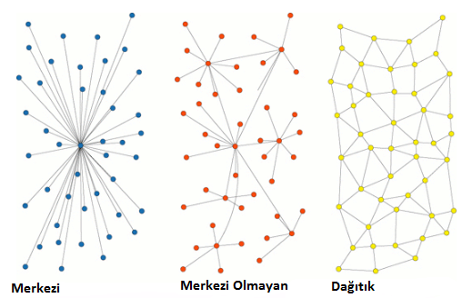
Blok Zinciri Bileşenleri (Devam)
2- Dağıtık, merkezi olmayan ağ yapısı: Bu teknolojide tüm bilgiler yani bloklar, dağınık bir diğer ifade ile merkezi olmayan, katılımcılara açık bir ağ yapısı üzerindeki tüm makinelerde eşlenik kopyalar olarak saklanmaktadır. Bilgilerin bloklar halinde, gelişmiş şifreleme algoritmaları yardımı ile birbirine bağlanıp, kayıt edildiği dağıtık veri tabanı yapısı, bir merkeze bağlı olmaksızın işlem yapabilme imkanı vermektedir. Teknolojiyi oluşturan bu dağıtık yapı, tekil bir ara kuruma/bireye olan ihtiyacı ortadan kaldırmakta, merkezi olmadığı için de, merkezi yapıya ait olan maliyetler ve riskleri de ortadan kaldırılmaktadır. Blok zinciri ile kayıt altında olan her işlem, şifrelenmiş bir şekilde tutulduğundan, muhasebe kayıtlarında da bu veriler her zaman denetlenebilir ve görünebilir olacak, kopyalamanın önüne geçilebilecektir
3- Mutabakat yapısı: Blok zincirini oluşturan blokların olduğu dağıtık ağ yapısında, ağda bulunan tüm bilgisayarlarda/sunucularda zincirin bir kopyası bulunmaktadır. Ağdaki bloklar değiştirilememektedir, silinememektedir. Sadece ekleme ve güncelleme işlemleri yapılabilmekte, ağ güncel tutulmaktadır. Şifrelenmiş işlemler ile takibi sağlayan dağıtık bir veri tabanı olan Blok zinciri, bir merkeze bağlı değildir. Bunu sağlamak için ağ genelinde mutabakat yani “consensus formation” yapılması gerekmektedir. Teyid ve doğrulama yapısını ağ kendi içerisinde yapmaktadır.

Slide 13

Blok Zinciri–Muhasebe Alanında Yaratacağı Değişimler
Blok zinciri teknolojisinin muhasebe alanında yaratacağı değişiklikler şu şekilde özetlenebilir:
Klasik defterlerin yerini dijital defterler alacaktır, böylece daha hızlı, güvenli ve daha az maliyetli kayıt işlemleri gerçekleştirilecektir.
Daha fazla izlenebilirlik ve şeffaflık, blok sistemi sayesinde mümkün olacak, yapılan işlemleri incelemek denetçi için kolaylaşacaktır.
Blok zinciri teknolojisi ile zaman damgalı ve şifreli işlemler sayesinde kayıtlar değiştirilemeyecek, güncellenemeyecek ve silinemeyecek; böylece muhasebe kayıtlarının güvenilirliği sağlanacaktır.
Geçmişe dönük kayıt sistemi yerine, gerçek zamanlı kayıt sistemine geçilecektir. Bu sayede, mali tablolar ve raporlar anlık olarak görüntülenebilecektir.
Denetim uygulamalarında; denetim prosedürleri örnekleme yöntem yerine, kayıtların tamamına uygulanacak ve finansal tabloların gerçekliği için makul güvence yerine mutlak güvence verilecektir. Bunun yanı sıra, denetim uygulamalarında teyit ve doğrulama yöntemlerine ihtiyaç azalacaktır.

Slide 14
Blok Zinciri – Muhasebe Mesleğine olası Etkileri
Blok zinciri teknolojisinin muhasebe mesleği üzerine olası etkileri:
Hilelerin Azalması; Dağıtık dijital bir defter yapısı olarak nitelendirilebilen Blok zinciri teknolojisinde, işlemler zaman bilgisi alınarak bir tarih sırasına göre güvenli bir şekilde kayıt edilmekte ve ağdaki tüm kullanıcılar tarafında izlenebilmektedir. Bu yapı, hilelerin ve finansal suçların azalmasına imkan vermektedir.
Etkinliğin Artması; Blok zinciri teknolojisi, daha kolay, hızlı ve basit bir şekilde finansal bilginin kaydedilmesini sağladığından, faaliyetlerin etkinliğinin artmasını kolaylaştırmaktadır.
Maliyetlerin Azalması; Blok zincirinde, şifrelenerek korunan veri işlem blokları, herhangi bir zamanda finansal tablo unsurlarına erişimi mümkün kılmaktadır, merkezi bir otorite veya merkezi bir yapı kurulması gerekmemektedir. Blok zinciri teknolojisinde doğrulama ve denetim maliyetleri azalmakta; denetçi ve denetim mesleği açısından yeni alanlar doğmaktadır.
Kolay Mutabakat Sağlanması; işletme süreçleri açısından gerekli olan sözleşmelerin blok zinciri içinde gömülü olarak saklanabilmesi mümkündür. Bu sayede sözleşmelere konu olan işletmelerin gerçekleşme şekli, zamanı ve tutarı kolayca doğrulanabilecektir.
Hataların Azalması; bu yeni teknolojinin sağladığı dağıtık defter yapısı, muhasebe ve denetim faaliyetleri açısından zincir üzerinde otomatik olarak tutulan finansal veriler için hataların azalmasına imkan tanımaktadır.
Denetime Duyulan İhtiyacı Azaltması; Blok zinciri teknolojisinde sistem kendisinin doğrulamasını yaptığından ve veriler silinip değiştirilmediğinden ötürü, güven unsuru gereksiz hale gelmekte ve defterdeki işlemlerin doğrulama süreci otomatik olarak gerçekleştirilmektedir.

Slide 15
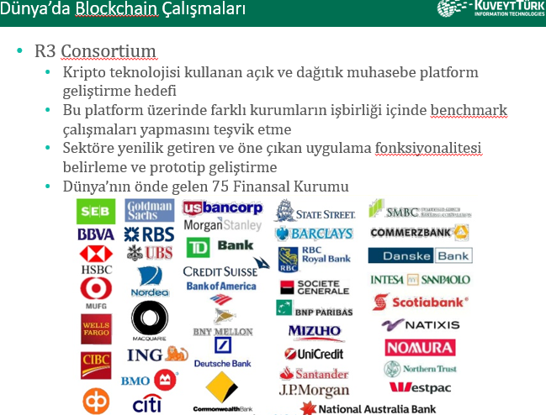
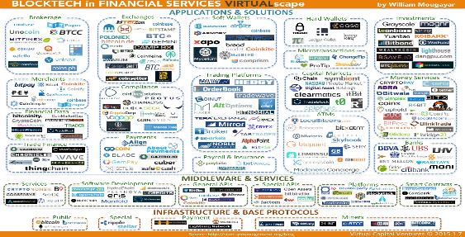
Blok Zinciri - Örnekler
Blok zinciri örnek kullanım alanları:
Akıllı Kontratlar (Smart Contracts)
  Dijital ortamda kontrat sağlanabilmesi
  Verilen Belli şartları ve hizmet seviyelerini (SLA) sağladığınızda ödemeyi alabilmek mümkün.
  Bir çok 3. parti elimine edilmektedir.
Akıllı Varlık Yönetimi (Smart Assets)
  Kişiye ait bütün varlıkların saklanması ve yönetimi
Takas ve Mutabakat (Clearing and Settlement)
  Ağdaki işlemlerin bütünü her bir yeni işlemde onaylanır
Ödemeler (Payments)
  Ödemeler üzerinde kontrolün tek bir merkezde olmaması
Dijital Kimlik Yönetimi (Digital Identity)
  Dijital kimlik yönetim ile müşterileri, profilleri tanıma ve
  yetkilendirme

Slide 16
Sonuç & Öneriler
Blok zinciri gibi gelişmeler muhasebe meslek mensuplarının iş tanımları, nitelikleri ve kullanacakları araçları da değiştirecek ve geliştirecektir.
Muhasebe fonksiyonları açısından defterlerin, belgelerin, kayıtların, arşivin ve denetimin dijitalleşmesi ve hala geliştirilmeye ve araştırılmaya devam eden blok zinciri teknolojisi temelli yapılarda kullanılması, yeterli dijital bilgiye sahip, nitelikli meslek mensubunu gerekli kılmaktadır.
Blockchain altyapısını Üniversite ve farklı sektörlerin işbirlikleri ile araştırmak, prototip geliştirmek ve bu teknolojinin yenilikçi kullanım alanlarına yatırım yapmak gerekmektedir. Ayrıca ülkemizde de diğer ülkelerde benzer blockchain konsorsiyumlarını teşvik eden, sektöre yön veren ve araştırmayı teşvik eden uygulamalar sunulması önem arz etmektedir.
Teşekkürler
☺
Notes:
We should invest in ourselves before anything else.

